Slide 1
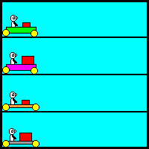
1^{ος} και 2^{ος} Νόμοι του Newton
Μερικές από τις διαφάνειες της παρουσίασης προέρχονται από δουλειά του Ανδρέα Ι. Κασσέτα.

Slide 2

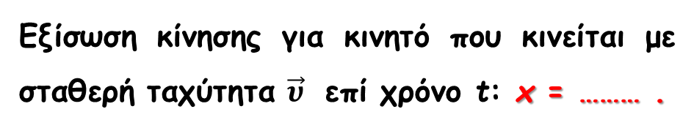
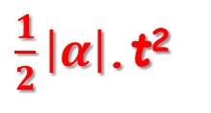

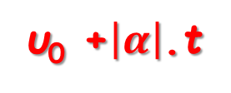
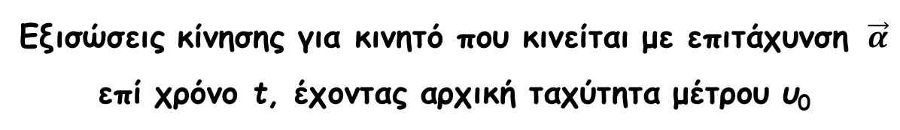
Ας θυμηθούμε…
Εξίσωση κίνησης για κινητό που κινείται με σταθερή ταχύτητα $\vec{υ}$ επί χρόνο t: x = ……… .
υ.t
Εξισώσεις κίνησης για κινητό που κινείται με επιτάχυνση $\vec{α}$ επί χρόνο t, έχοντας αρχική ταχύτητα μέτρου υ₀
υ₀ +$\left|α\right|$.t
υ₀.t + $\frac{1}{2}\left|α\right|$.t²
υ = …………………
x = …………………………
Οι προηγούμενες εξισώσεις κίνησης για κινητό που κινείται χωρίς αρχική ταχύτητα
α.t
$\frac{1}{2}\left|α\right|$.t²
υ = ………
x = ……………

Slide 3
Στη ΔΥΝΑΜΙΚΗ μελετάμε την σχέση που έχει η δύναμη με την κίνηση.
Κίνηση
Δυνάμεις
Δυναμική

Slide 4
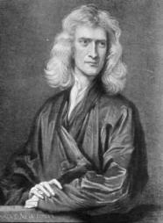

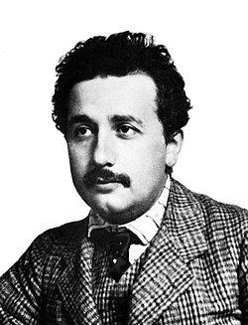
Το 1687 ο Isaac Newton (Ισαάκ Νιούτον) σε ηλικία 43 ετών δημοσίευσε το έργο στο οποίο διατύπωσε τους 3 νόμους της Μηχανικής, που έχουν το όνομά του.
Sir Isaac Newton (1643 – 1727)
Οι νόμοι αυτοί συσχετίζουν την δύναμη με την κίνηση, την αιτία με το αποτέλεσμα.
( αίτιο – αιτιατό )
Μαθηματικές Αρχές της Φυσικής Φιλοσοφίας (1686)
Στις αρχές του 20^{ου} αιώνα, ο Albert Einstein (Άλμπερτ Αϊνστάιν) ήταν αυτός που ανέτρεψε την καθολική ισχύ τους.
Albert Einstein
(1879 – 1955)

Slide 5
Οι 2 πρώτοι Νόμοι της Κίνησης
Ο 1ος Νόμος
της Κίνησης
ή
Νόμος της Αδράνειας
Ο 2ος Νόμος
της Κίνησης
ή
Θεμελιώδης Νόμος της Μηχανικής

Slide 6
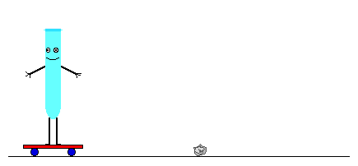
Ο 1^{ος} Νόμος της Κίνησης
(Νόμος της αδράνειας)

Slide 7

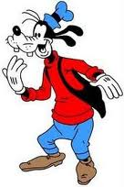
Τι συμβαίνει σε ένα σώμα εφόσον σ’ αυτό δεν ασκούνται δυνάμεις;
Ή αν ασκούνται, να έχουν συνισταμένη μηδέν;
Μα, τότε το σώμα θα είναι ακίνητο!

Slide 8
Όχι ακριβώς. Το σώμα όμως διατηρεί την κινητική του κατάσταση.
Γιατί, αυτή η απάντηση έχει διπλή σημασία.
Γιατί είναι τόσο σημαντικό αυτό;

Slide 9
α) Αν το σώμα είναι ακίνητο, θα συνεχίσει να παραμένει ακίνητο, για όσο χρόνο η συνισταμένη των δυνάμεων που δρουν στο σώμα είναι μηδέν.
β) Αν το σώμα κινείται με κάποια ταχύτητα, θα συνεχίσει να κινείται με αυτή την ταχύτητα, δηλαδή θα κάνει ευθύγραμμη ομαλή κίνηση, για όσο χρόνο η συνισταμένη των δυνάμεων που δρουν στο σώμα είναι μηδέν.

Slide 10
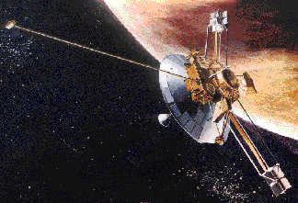
Μπορεί να συμβαίνει κάτι τέτοιο;
Pioneer 10
Το διαστημόπλοιο Pioneer-10 εκτοξεύθηκε από τη NASA στις 2 Μαρτίου 1972 και αφού πέρασε από όλους σχεδόν τους πλανήτες στέλνοντας πολύτιμα στοιχεία, βγήκε από το ηλιακό μας σύστημα και τώρα κατευθύνεται προς το άστρο Ross248 του αστερισμού του Ταύρου όπου θα φτάσει μετά από ταξίδι 30.611 ετών!
Η NASA ανήγγειλε ότι έλαβε το τελευταίο σήμα του Pioneer-10 στις 23 Ιανουαρίου 2003.
Και να φανταστεί κάποιος ότι σχεδιάστηκε για ένα ταξίδι μόλις 21 μηνών.

Slide 11
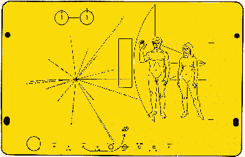
Το διαστημόπλοιο Pioneer10 μεταφέρει μια πλάκα σχεδιασμένη από τον αστρονόμο Carl Sagan, στην οποία, μεταξύ άλλων, σημειώνονται συμβολικά τα στοιχεία του ηλιακού συστήματος, η θέση της Γης και η μορφή των κατοίκων της.

Slide 12
Και όμως, οι φίλοι μου νομίζουν ότι για να κινείται ένα σώμα πρέπει οπωσδήποτε να δρα επάνω του κάποια δύναμη !
!!!!! Ένα σώμα μπορεί να κινείται χωρίς να δρα επάνω του κάποια δύναμη.
Καιρός ν’ αλλάξουν άποψη !

Slide 13
Σημαντικά σημεία του 1^{ου} Νόμου της Κίνησης
1. Εισάγει την έννοια της αδράνειας, την οποία θεωρεί θεμελιακή ιδιότητα της ύλης.
2. Εισάγει μια ισοδυναμία στην κατάσταση «ακινησίας» και στην κατάσταση «ευθύγραμμης ομαλής κίνησης» (κατάσταση ισορροπίας).
3. Η ισχύς του νόμου επεκτείνεται και στα ουράνια σώματα, δηλαδή είναι ένας παγκόσμιος νόμος.

Slide 14
Τι είναι η αδράνεια ;
Αδράνεια είναι η ιδιότητα που έχουν τα σώματα να αντιστέκονται σε κάθε προσπάθεια για αλλαγή της κινητικής τους κατάστασης.

Slide 15
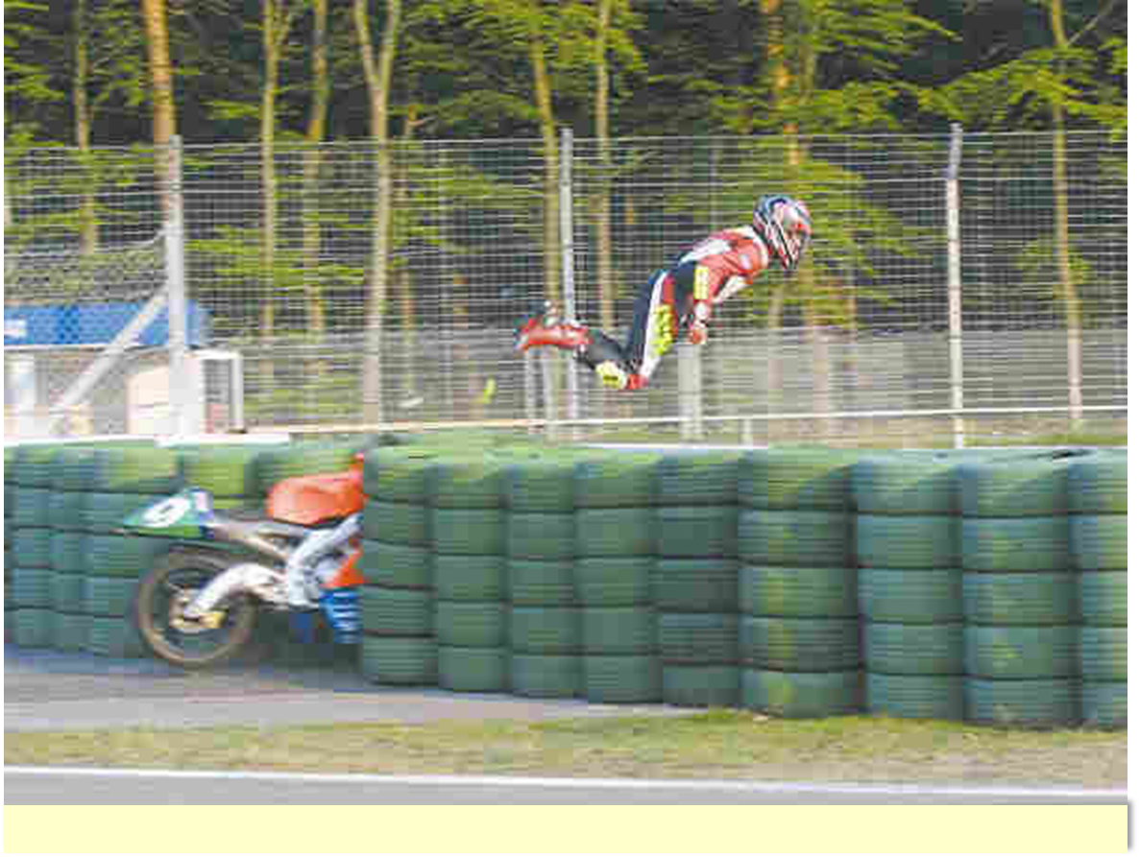
Εικόνες και animations σχετικά με την αδράνεια των σωμάτων

Slide 16



Slide 17
Η χρήση της ζώνης στο αυτοκίνητο είναι πολύ σημαντική!
Δείτε σχετικό video
7 απλά πειράματα για την αδράνεια.
Δείτε σχετικό video
Το διαστημικό πρόγραμμα Pioneer.
Δείτε σχετικό video

Slide 18
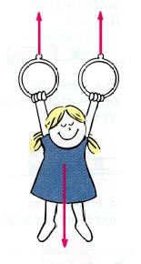
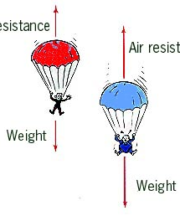
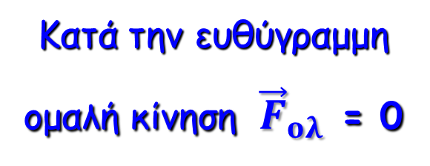
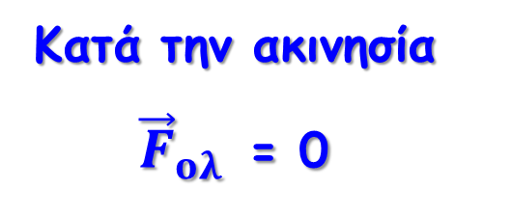
Κατάσταση ισορροπίας
Κατά την ακινησία
${\vec{F}}_{ολ}$ = 0
Κατά την ευθύγραμμη
ομαλή κίνηση ${\vec{F}}_{ολ}$ = 0

Slide 19
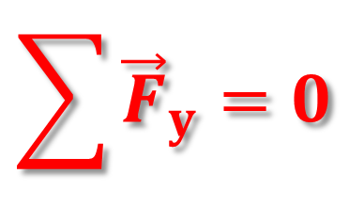
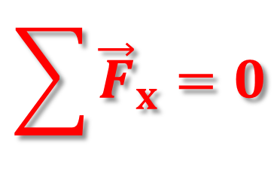
Ικανή και αναγκαία συνθήκη για να ισορροπεί ένα σημειακό αντικείμενο είναι
$$\sum{{\vec{F}}_{x}}=0$$
αν η «κίνηση» γίνεται στον άξονα x’x
ή
$$\sum{{\vec{F}}_{y}}=0$$
αν η «κίνηση» γίνεται στον άξονα y’y.

Slide 20
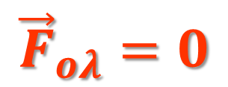
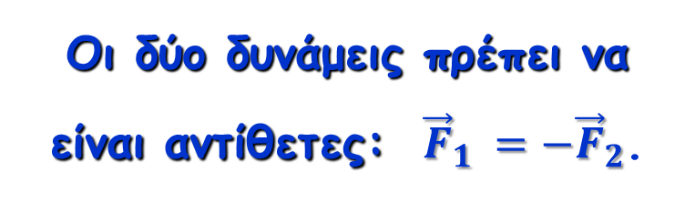


Ισορροπία υλικού σημείου με την επίδραση δύο δυνάμεων
$${\vec{F}}_{1 }$$
$${\vec{F}}_{2 }$$
$${\vec{F}}_{ολ}=0$$
F₁ – F₂ = 0
F₁ = F₂
Οι δύο δυνάμεις πρέπει να είναι αντίθετες: ${\vec{F}}_{1 }=−{\vec{F}}_{2}$.

Slide 21
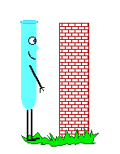
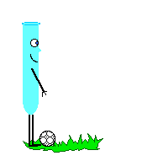
Ο 2^{ος} Νόμος της Κίνησης
(Θεμελιώδης νόμος της Μηχανικής)

Slide 22
Τι συμβαίνει σ’ ένα σώμα, όταν η συνισταμένη δύναμη που του ασκείται δεν είναι μηδέν;
Μεταβάλλεται η κινητική του κατάσταση.

Slide 23
Το σώμα κινείται πιο γρήγορα,
πιο αργά,
ή στρίβει
το σώμα αποκτά επιτάχυνση.
δηλαδή,

Slide 24
Η επιτάχυνση εξαρτάται ισοδύναμα και από τη ΔΥΝΑΜΗ (συνισταμένη) που δρα στο σώμα και από τη ΜΑΖΑ του σώματος.
Από τι εξαρτάται η επιτάχυνση;

Slide 25
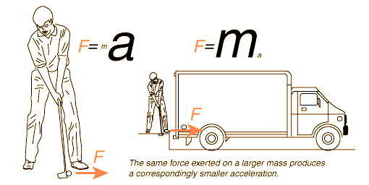

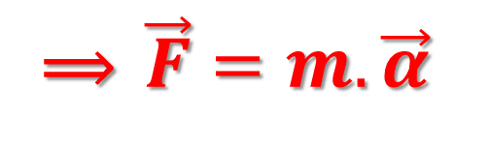
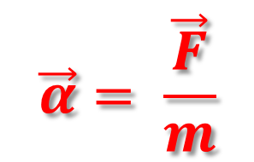

Θεμελιώδης νόμος της Μηχανικής
$$\vec{α}= \frac{\vec{F}}{m}$$
⟹ $\vec{F}=m.\vec{α}$
$$\vec{F}$$
$$\vec{α}$$
Αιτία ( )
Αποτέλεσμα ( )
F = m.a
F = m.a
F
F
Η ίδια δύναμη, εφαρμοζόμενη σε μεγαλύτερη μάζα, παράγει μικρότερη επιτάχυνση.

Slide 26
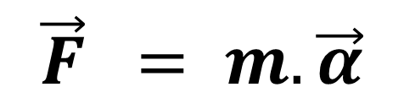
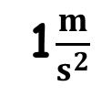
Μονάδα μέτρησης της δύναμης στο SI
$$\vec{F} = m.\vec{α}$$
1N
1$\frac{m}{s^{2}}$
=
1kg
.
Κάθε δύναμη στο σύστημα μονάδων SI μετριέται με
Newton ( N ).

Slide 27

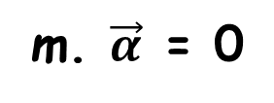
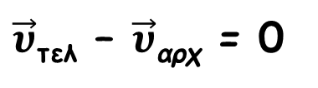
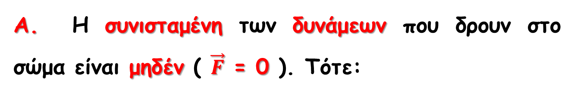
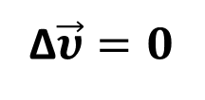
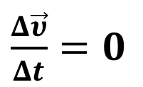
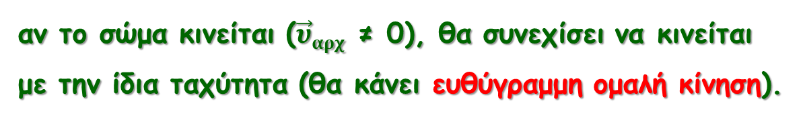
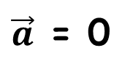
Διερεύνηση του 2^{ου} νόμου του Newton
Α. Η συνισταμένη των δυνάμεων που δρουν στο σώμα είναι μηδέν ( $\vec{F}$ = 0 ). Τότε:
m. $\vec{α}$ = 0
$\frac{Δ\vec{υ}}{Δt}=0$
$\vec{a}$ = 0
m ≠ 0
Δ$\vec{υ}=0$
Όμως Δt ≠ 0
$\vec{υ}$_{τελ} – $\vec{υ}$_{αρχ} = 0
$\vec{υ}$_{τελ} = $\vec{υ}$_{αρχ}
αν το σώμα είναι ακίνητο ($\vec{υ}αρχ$ = 0), θα παραμείνει ακίνητο.
Συνεπώς
αν το σώμα κινείται ($\vec{υ}αρχ$ ≠ 0), θα συνεχίσει να κινείται
με την ίδια ταχύτητα (θα κάνει ευθύγραμμη ομαλή κίνηση).

Slide 28

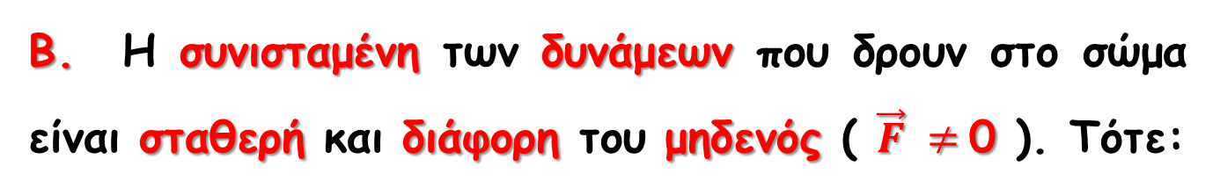
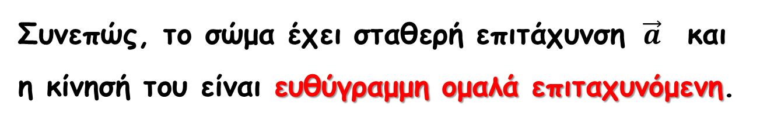
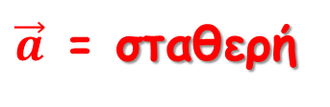
Β. Η συνισταμένη των δυνάμεων που δρουν στο σώμα είναι σταθερή και διάφορη του μηδενός ( $\vec{F} ≠$0 ). Τότε:
m. $\vec{α}$ = σταθερό
$\vec{a}$ = σταθερή
m = σταθερή
Συνεπώς, το σώμα έχει σταθερή επιτάχυνση $\vec{a}$ και η κίνησή του είναι ευθύγραμμη ομαλά επιταχυνόμενη.

Slide 29
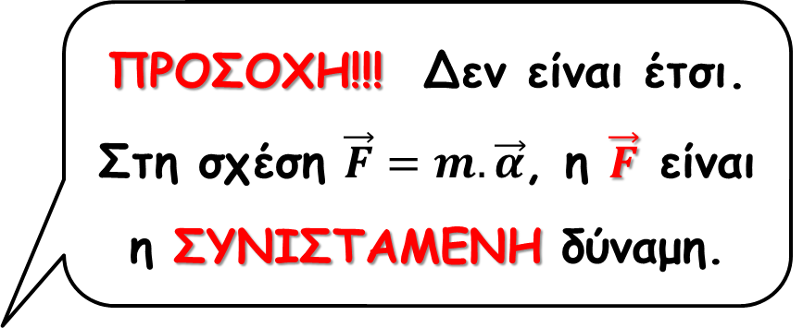
Δηλαδή, κάθε δύναμη που δρα σ’ ένα σώμα είναι ίση με το γινόμενο της μάζας του επί την επιτάχυνσή του!
ΠΡΟΣΟΧΗ!!! Δεν είναι έτσι.
Στη σχέση $\vec{F}=m.\vec{α}$, η $\vec{F}$ είναι η ΣΥΝΙΣΤΑΜΕΝΗ δύναμη.

Slide 30
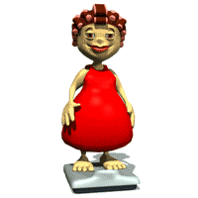
Το βάρος και η μάζα ενός σώματος

Slide 31





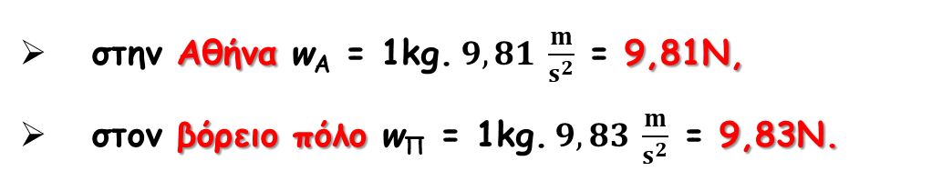
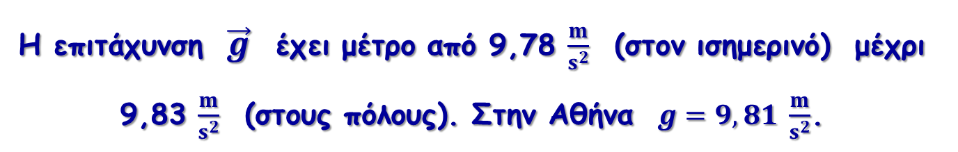

Το βάρος $\vec{w}$ ενός σώματος είναι η ελκτική δύναμη που ασκεί η μάζα της γης στη μάζα του σώματος.
$$\vec{g}$$
$$\vec{w}$$
Επειδή
$$\vec{F}=m.\vec{α}$$
Η επιτάχυνση $\vec{α}$ που έχει το σώμα συμπίπτει με την επιτάχυνση της βαρύτητας $\vec{g}.$
Έτσι,
$$\vec{w}=m.\vec{g}$$
Η επιτάχυνση $\vec{g}$ έχει μέτρο από 9,78 $\frac{m}{s^{2}}$ (στον ισημερινό) μέχρι 9,83 $\frac{m}{s^{2}}$ (στους πόλους). Στην Αθήνα $g=9,81 \frac{m}{s^{2}}$.
Μάζα 1kg έχει βάρος
στην Αθήνα w_{Α} = 1kg. $9,81 \frac{m}{s^{2}}$ = 9,81N,
στον βόρειο πόλο w_{Π} = 1kg. $9,83 \frac{m}{s^{2}}$ = 9,83N.

Slide 32
Το βάρος ενός σώματος
μεταβάλλεται από τόπο σε τόπο στην επιφάνεια της γης,
μειώνεται με το υψόμετρο από την επιφάνεια της γης.

Slide 33
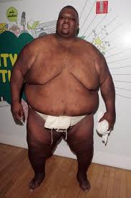
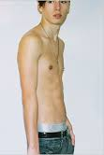
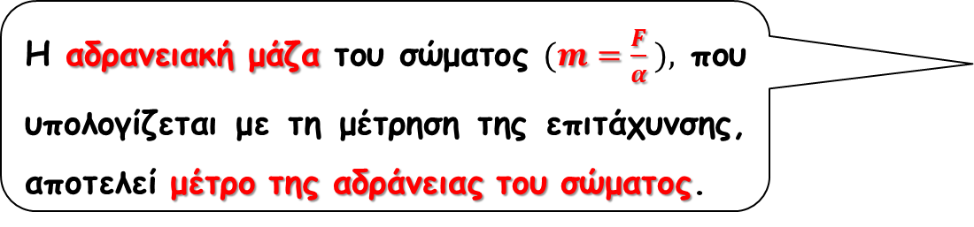
Αν τα δύο άτομα είναι ακίνητα, σε ποιο από τα δύο πρέπει ν’ ασκήσουμε μεγαλύτερη δύναμη για ν’ αποκτήσουν την ίδια επιτάχυνση;
319 kg
52 kg
Η απάντηση έχει σχέση με την αδράνεια κάθε σώματος. Όσο μεγαλύτερη ΜΑΖΑ έχει ένα σώμα, τόσο μεγαλύτερη ΑΔΡΑΝΕΙΑ παρουσιάζει.
Η αδρανειακή μάζα του σώματος $(m=\frac{F}{α}$), που υπολογίζεται με τη μέτρηση της επιτάχυνσης, αποτελεί μέτρο της αδράνειας του σώματος.

Slide 34
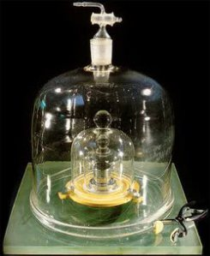
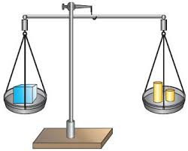
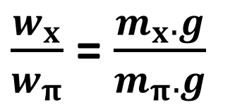
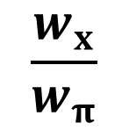
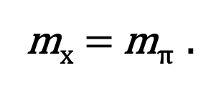
Υπάρχει κι άλλη μάζα;
Υπάρχει και η βαρυτική μάζα. Αυτή μετριέται με το ζυγό (χωρίς τη χρήση επιτάχυνσης), αν συγκρίνουμε σ’ έναν τόπο το βάρος w_{x} αυτής της μάζας με το βάρος w_{π} μιας πρότυπης μάζας.
$\frac{w_{x}}{w_{π}}$ = $\frac{m_{x}.g}{m_{π}.g}$
m_{x}$=$ m_{π} .
$$\frac{w_{x}}{w_{π}}$$
Το πρότυπο 1 kg μάζας

Slide 35
Πειραματικά έχει αποδειχτεί ότι η αδρανειακή και η βαρυτική μάζα ενός σώματος συμπίπτουν.
Στην περίπτωση που η ταχύτητα κίνησης ενός σώματος πλησιάζει την ταχύτητα του φωτός, τότε η αδρανειακή μάζα του σώματος αυξάνεται.
(Θεωρία σχετικότητας του Einstein)
Αυτό σημαίνει ότι απαιτείται μεγαλύτερη δύναμη να δράσει στο σώμα για να αποκτήσει την ίδια επιτάχυνση.

Slide 36
Μερικά πειράματα για το 2^{ο} νόμο του Newton
Δείτε το video
(Το παραπάνω video είναι τμήμα ενός μεγαλύτερου video που βρίσκεται εδώ)

Slide 37
Παρακάτω δίνονται μερικές διευθύνσεις όπου μπορείτε να βρείτε αναρτήσεις για το θέμα « Νόμοι του Newton - Βάρος »
Αναλυτική παρουσίαση των νόμων του Newton από τον Ανδρέα Ι. Κασσέτα εδώ.
Διαδικτυακή παρουσίαση θεωρίας από τον Σταύρο Λουβερδή εδώ και εδώ.
Διαδικτυακή παρουσίαση από τον Άρη Ροντούλη εδώ.
Μια άλλη παρουσίαση με ppt από τον Γιάννη Κυριακόπουλο εδώ.
Ο νόμος της αδράνειας από την European Space Agency Science εδώ.
Προσομοιώσεις του Ηλία Σιτσανλή από το www.seilias.gr για το 2^{ο} νόμο του Newton εδώ και εδώ.
Παρουσίαση των νόμων του Newton από την ιστοσελίδα physicsgg.me εδώ.
Μεγάλη ποικιλία ερωτήσεων και ασκήσεων από το «Υλικό Φυσικής-Χημείας» εδώ.

Slide 38
Ερωτήσεις σε « Νόμοι του Newton - Βάρος » με το πρόγραμμα Hot Potatoes
Η ανάρτηση περιέχει ερωτήσεις από το σύνολο του θέματος « Δυναμική σε μία διάσταση ».
Ερωτήσεις Πολλαπλής Επιλογής (θα βρείτε 3 αρχεία μ’ ένα σύνολο 95 ερωτήσεων)
και
Ερωτήσεις Σωστού - Λάθους (35 ερωτήσεις) εδώ

Slide 39
Εφαρμογές

Slide 40
Ερωτήσεις από το βιβλίο (σελ. 101)

Slide 41
5. Ένα αυτοκίνητο κινούμενο με μεγάλη ταχύτητα προσκρούει σε ένα τοίχο. Οι επιβάτες του αυτοκινήτου κινούνται προς τα εμπρός.
Δώστε μια εξήγηση για το φαινόμενο.
6. Να εξηγήσετε τι εννοούμε με την έκφραση “ένα σώμα ισορροπεί”.
7. Ποια σχέση εκφράζει τον 2° νόμο του Νεύτωνα; Να εξηγήσετε τα μεγέθη και να γράψετε τις μονάδες τους στο S.I.
9. Ένα σώμα κάνει ευθύγραμμη ομαλή κίνηση. Τι συμπεραίνετε για την συνισταμένη δύναμη που δέχεται;

Slide 42
8. Ένα σώμα που αρχικά ηρεμεί δέχεται σταθερή δύναμη (συνισταμένη). Συμφωνείτε με την άποψη ότι το σώμα αυτό κινείται ευθύγραμμα ομαλά επιταχυνόμενα; Να δικαιολογήσετε την απάντησή σας.
15. Να συμπληρώσετε τα κενά στις παρακάτω προτάσεις.
Α. Ένα σώμα το οποίο αρχικά ηρεμούσε εξακολουθεί να ηρεμεί αν η συνισταμένη των δυνάμεων που δέχεται είναι …………… .
Β. Αδράνεια είναι η ιδιότητα των σωμάτων να τείνουν να διατηρήσουν την ………………. τους κατάσταση.
Γ. Το βάρος ενός σώματος ………………………… από τόπο σε τόπο ενώ η μάζα του παραμένει ……………… .
μηδέν
κινητική
μεταβάλλεται
σταθερή

Slide 43
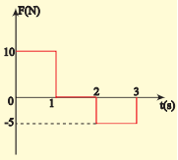
18. Ένα σώμα που αρχικά ηρεμούσε σε λείο οριζόντιο δάπεδο δέχεται οριζόντια δύναμη F. Στο διάγραμμα της εικόνας, φαίνεται πώς μεταβάλλεται η τιμή της δύναμης με το χρόνο.
Να χαρακτηρίσετε με το γράμμα (Σ) τις σωστές προτάσεις και με το γράμμα (Λ) τις λανθασμένες.
Α. Η κίνηση του σώματος είναι:
0s → 1s ευθύγραμμη ομαλά επιταχυνόμενη.
1s → 2s ευθύγραμμη ομαλή.
2s → 3s ευθύγραμμη ομαλά επιβραδυνόμενη.
Β. Η κίνηση του σώματος είναι:
0s → 1s ευθύγραμμη ομαλά επιταχυνόμενη.
1s → 2s το σώμα ηρεμεί.
2s → 3s το σώμα αρχίζει να κινείται προς τα πίσω.
(Σ)
(Σ)
(Σ)
(Σ)
(Λ)
(Λ)

Slide 44
20. Να χαρακτηρίσετε τις επόμενες προτάσεις με το γράμμα (Σ) αν είναι σωστές και με το γράμμα (Λ) αν είναι λάθος.
Α. Η αδράνεια είναι ιδιότητα χαρακτηριστική των στερεών σωμάτων.
Β. Ένα σώμα θα κινηθεί ευθύγραμμα ομαλά επιταχυνόμενα, αν η συνισταμένη των δυνάμεων που θα επενεργήσουν σ’ αυτό είναι μηδέν.
Γ. Αν η συνισταμένη δύναμη που επενεργεί σ’ ένα σώμα είναι σταθερή, τότε το σώμα θα κάνει ευθύγραμμη ομαλά επιταχυνόμενη κίνηση.
(Σ)
(Λ)
(Σ)

Slide 45
21. Ένα σώμα κινείται ευθύγραμμα σε οριζόντιο δάπεδο και επιταχύνεται για κάποιο χρονικό διάστημα. Μετά αρχίζει να επιβραδύνεται.
Να χαρακτηρίσετε με το γράμμα (Σ) τις σωστές προτάσεις και με το γράμμα (Λ) τις λανθασμένες.
Α. Το σώμα αποκτά τη μέγιστη ταχύτητά του τη στιγμή που αρχίζει να επιβραδύνεται.
Β. Το σώμα δέχεται συνισταμένη δύναμη που είναι αρχικά ομόρροπη της κίνησης και μετά είναι αντίρροπη της κίνησης.
Γ. Η συνισταμένη δύναμη που δέχεται το σώμα είναι μηδέν όταν αποκτά τη μέγιστη ταχύτητά του.
Δ. Η συνισταμένη των δυνάμεων που δέχεται το σώμα είναι σταθερή.
(Σ)
(Σ)
(Λ)
(Σ)

Slide 46
22. Να χαρακτηρίσετε τις επόμενες προτάσεις με το γράμμα (Σ) αν είναι σωστές και με το γράμμα (Λ) αν είναι λάθος.
Α. Το βάρος ενός σώματος είναι διανυσματικό μέγεθος.
Β. Το βάρος ενός σώματος μεταβάλλεται από τόπο σε τόπο πάνω στην επιφάνεια της Γης.
Γ. Το βάρος ενός σώματος στον ίδιο τόπο μεταβάλλεται με το ύψος που βρίσκεται αυτό από την επιφάνεια της Γης.
Δ. Το βάρος ενός σώματος έχει μέτρο mg.
(Σ)
(Σ)
(Σ)
(Σ)

Slide 47
24. Ένα σώμα κινείται ευθύγραμμα και ομαλά. Ποια από τις πιο κάτω σχέσεις είναι σωστή;
A. F_{ολ} = m.α. Β. F_{ολ} = 0.
Γ. α = σταθερό. Δ. υ = 0.
25. Η επιτάχυνση που αποκτά ένα σώμα υπό την επίδραση μίας δύναμης F, είναι:
Α. Ανάλογη του τετραγώνου της δύναμης F.
Β. Ανάλογη της δύναμης F.
Γ. Δεν εξαρτάται από τη δύναμη F.
Δ. Αντίστροφα ανάλογη της δύναμης F.

Slide 48

26. Η μονάδα 1Ν ισούται με:
A. 1$kg\frac{m}{s}$. Β. 1$kg\frac{m}{s^{2}}$. Γ. 1$kgm$. Δ. 1$kg\frac{s^{2}}{m}$.
27. Η ταχύτητα ενός σώματος είναι σταθερή σε τιμή και κατεύθυνση όταν η συνολική δύναμη που ενεργεί σ’ αυτό:
Α. Είναι σταθερή σε τιμή και κατεύθυνση.
Β. Είναι μηδενική.
Γ. Μεγαλώνει γραμμικά με το χρόνο.
Δ. Μικραίνει γραμμικά με το χρόνο.
Ε. Είναι ανάλογη του διαστήματος που διανύει το σώμα.

Slide 49
28. Ένα σώμα επιταχύνεται ομαλά όταν η δύναμη που το επιταχύνει είναι:
Α. Μηδενική.
Β. Σταθερή κατά μέτρο και κατεύθυνση.
Γ. Ανάλογη του διαστήματος που διανύει.
Δ. Αντιστρόφως ανάλογη του διαστήματος που διανύει.
Ε. Η τιμή της μεγαλώνει με σταθερό ρυθμό.
29. Ένα σώμα παύει να επιταχύνεται όταν η συνισταμένη δύναμη που ασκείται σ’ αυτό:
Α. Γίνει μηδέν.
Β. Πάρει την πιο μικρή τιμή της.
Γ. Πάρει την πιο μεγάλη τιμή της.
Δ. Γίνει κάθετη στη διεύθυνση της κίνησής του.

Slide 50

32. Ένα σώμα μάζας m κινείται σε οριζόντιο δάπεδο με ταχύτητα υ και τη στιγμή t = 0 ασκείται σταθερή δύναμη F, αντίρροπη της ταχύτητας, μέχρι να σταματήσει το σώμα. Ποιο από τα διαγράμματα δείχνει πώς μεταβάλλεται η τιμή της ταχύτητας του σώματος με το χρόνο;

Slide 51

34. Να αντιστοιχίσετε σχέσεις με φαινόμενα.

Slide 52
36. Ένας μαθητής πιστεύει ότι αδράνεια έχουν μόνο τα σώματα που βρίσκονται σε κίνηση, ενώ τα ακίνητα σώματα δεν έχουν.
Ποια είναι η δική σας άποψη;
41. Ποιες από τις παρακάτω προτάσεις είναι σωστές;
Α. Για να κινείται ένα σώμα με σταθερή ταχύτητα πρέπει να ασκούνται πάνω του δυνάμεις, που έχουν συνισταμένη ίση με μηδέν.
Β. Όλα τα σώματα σταματούν να κινούνται όταν παύσουν να ασκούνται πάνω τους δυνάμεις.
Γ. Η αδράνεια είναι η δύναμη που διατηρεί την κίνηση των σωμάτων.
Δ. Δύο σώματα διαφορετικής μάζας που ηρεμούν, έχουν την ίδια αδράνεια.
Ε. Η μάζα των σωμάτων είναι το μέτρο της αδράνειάς τους.
ΣΤ. Τα σώματα έχουν αδράνεια μόνο όταν κινούνται.

Slide 53
Ασκήσεις από το βιβλίο (σελ. 107)

Slide 54

5. Το σώμα που φαίνεται στην εικόνα κινείται με σταθερή ταχύτητα. Είναι γνωστό ότι F₁ = 22Ν και F₂ = 7N. Το σώμα δέχεται άλλη δύναμη εκτός των F₁ και F₂ στη διεύθυνση της κίνησής του; Αν ναι να την προσδιορίσετε.
F₃ = 15N

Slide 55

7. Ένα σώμα ηρεμεί σε οριζόντιο δάπεδο. Στην εικόνα φαίνονται οι οριζόντιες δυνάμεις που δέχεται σε τέσσερις περιπτώσεις. Να συγκρίνετε τις επιταχύνσεις του σώματος.
Στις περιπτώσεις Α, Γ και Δ έχουμε την ίδια επιτάχυνση προς τ’ αριστερά.
Στην περίπτωση Β η επιτάχυνση είναι αντίθετη της προηγούμενης.

Slide 56
8. Ένα σώμα κινείται σε λείο οριζόντιο δάπεδο με ταχύτητα υ₁ = 10m/s. Τη χρονική στιγμή t = 0 αρχίζει να ενεργεί πάνω στο σώμα δύναμη F, κατά τη διεύθυνση της ταχύτητας αλλά με αντίθετη φορά. Σε χρόνο t = 2s η τιμή της ταχύτητάς του γίνεται υ₂ = 5m/s. Να υπολογιστεί η τιμή της δύναμης F. Δίνεται η μάζα του σώματος m = 10kg.
9. Ένα σώμα μάζας m = 1kg κινείται σε οριζόντιο δάπεδο και η ταχύτητά του δίνεται από τη σχέση υ = 4t (υ σε m/s, t σε s).
Να βρείτε την τιμή της συνισταμένης δύναμης που δέχεται το σώμα.
25N
4N

Slide 57

10. Σώμα επιταχύνεται από 10m/s σε 14m/s μέσα σε χρόνο 2s. Η μάζα του σώματος είναι m = 5kg. Να βρεθεί η σταθερή δύναμη που επιταχύνει το σώμα.
14. Στο σώμα που φαίνεται στην εικόνα, ασκούνται οι δυνάμεις F₁ και F₂. Όταν οι τιμές των δυνάμεων αυτών είναι: F₁ = 40N και F₂ = 20N, το σώμα αποκτά επιτάχυνση α = 0,3m/s². Ποια επιτάχυνση θα έχει το σώμα όταν είναι: F₁ = 40N και F₂ = 0;
20N
0,6m/s²

Slide 58

*11. Δύο σώματα με μάζες m₁ = 1kg και m₂ = 3kg ηρεμούν σε λείο οριζόντιο δάπεδο. Η μεταξύ τους απόσταση είναι 10m. Στα σώματα επενεργούν ταυτόχρονα ομόρροπες δυνάμεις F₁ = 4N και F₂ = 15N αντίστοιχα, όπως φαίνεται στην εικόνα.
Α. Να υπολογίσετε την επιτάχυνση κάθε σώματος.
Β. Μετά από πόσο χρόνο το μάζας m₂ σώμα θα προηγείται του άλλου κατά 18m;
α₁ = 4m/s² , α₂ = 5m/s²
4s

Slide 59
12. Σώμα μάζας m = 20kg αρχικά ηρεμεί πάνω σε λείο οριζόντιο επίπεδο. Τη χρονική στιγμή t = 0 αρχίζει να ενεργεί στο σώμα σταθερή οριζόντια δύναμη F₁ = 20N. Μετά από λίγο χρόνο καταργείται η δύναμη F₁ και την ίδια στιγμή αρχίζει να ενεργεί πάνω στο σώμα αντίρροπη δύναμη σταθερής τιμής F₂ = 5Ν και το σώμα σταματά αφού διανύσει συνολικά διάστημα 40m. Να υπολογίσετε:
Α. Σε ποιο σημείο της διαδρομής άρχισε να ενεργεί η δύναμη F₂;
Β. Πόση είναι η διάρκεια της κίνησης του σώματος, από τη στιγμή που ξεκίνησε μέχρι να μηδενιστεί η ταχύτητά του;
8m
20s

Slide 60

13. Στο σώμα της εικόνας ασκούνται οι δυνάμεις F₁ = 6Ν, F₂ = 2Ν και F₃. Το σώμα αρχικά ηρεμεί και σε χρόνο 4s διανύει διάστημα 24m. Αν είναι γνωστό ότι η μάζα του σώματος είναι m = 1kg και ότι το δάπεδο είναι λείο, να υπολογιστούν:
Α. Η επιτάχυνση του σώματος.
Β. Η τιμή της δύναμης F₃.
3m/s²
5N

Slide 61
Ερωτήσεις εκτός του σχολικού βιβλίου

Slide 62

1. Ο θεµελιώδης νόµος της µηχανικής $\vec{F}$ = m.$\vec{a}$ δεν ισχύει
α. στην περίπτωση της κυκλικής κίνησης.
β. στην περίπτωση της κίνησης των πλανητών.
γ. όταν η ταχύτητα του σώµατος είναι πολύ µεγάλη.
δ. όταν το σώµα είναι ακίνητο.
2. Μία δύναμη ίση με 1Ν
α. είναι το βάρος ενός σώματος με μάζα 1kg.
β. επιταχύνει σώμα μάζας 1kg με επιτάχυνση 1m/s².
γ. είναι το βάρος ενός σωματιδίου με μάζα 1g.
δ. επιταχύνει σωματίδιο μάζας 1g με επιτάχυνση 1cm/s².

Slide 63
3. Όταν μια δύναμη μέτρου F ασκείται πάνω σ' ένα σώμα, τότε το σώμα επιταχύνεται με επιτάχυνση μέτρου α. Αν διπλασιάσουμε το μέτρο της δύναμης που ασκείται στο σώμα, τότε
α. διπλασιάζεται και το μέτρο της επιτάχυνσης.
β. διπλασιάζεται και η μάζα του σώματος.
γ. διπλασιάζεται και η αδράνεια του σώματος.
δ. διπλασιάζεται και η ταχύτητα του σώματος.

Slide 64
4. Η κατεύθυνση της επιτάχυνσης είναι πάντοτε
α. αντίθετη με την κατεύθυνση της αντίστασης.
β. ίδια με την κατεύθυνση της συνισταμένης δύναμης.
γ. ίδια με την κατεύθυνση της μετατόπισης.
δ. ίδια με την κατεύθυνση της ταχύτητας.
5. Σ’ ένα σώμα Α μάζας m ασκείται μια δύναμη μέτρου F με αποτέλεσμα το σώμα ν’ αποκτήσει επιτάχυνση μέτρου α = 10m/s². Ένα άλλο σώμα Β μάζας 3m δέχεται δύναμη 3F. Τότε το σώμα Β αποκτά επιτάχυνση μέτρου
α. 10m/s². β. 5m/s². γ. 20m/s². δ. 2,5m/s².

Slide 65

6. Αν $\vec{F}$ η συνισταμένη δύναμη που ασκείται σ' ένα σώμα, $\vec{υ}$ η ταχύτητά του και $\vec{α}$ η επιτάχυνση που αποκτά, τότε ισχύει:
α. η $\vec{F}$ και η $\vec{υ}$ έχουν πάντοτε την ίδια κατεύθυνση.
β. η $\vec{F}$ και η $\vec{α}$ έχουν πάντοτε την ίδια κατεύθυνση.
γ. η $\vec{υ}$ και η $\vec{α}$ έχουν πάντοτε την ίδια κατεύθυνση.
δ. η $\vec{F}$, η $\vec{υ}$ και η $\vec{α}$ έχουν πάντοτε την ίδια κατεύθυνση.

Slide 66
7. Σε ακίνητο σώμα ασκείται σταθερή οριζόντια δύναμη και το σώμα αρχίζει να κινείται.
α. Το σώμα θα εκτελέσει ευθύγραμμη ομαλή κίνηση.
β. Το σώμα θα εκτελέσει ευθύγραμμη ομαλά επιταχυνόμενη κίνηση.
γ. Η ταχύτητα του σώματος θα είναι σταθερή.
δ. Το σώμα θα ισορροπεί.
8. Σ’ ένα κιβώτιο που έχει μάζα 50kg ασκούμε δύναμη 30Ν και αυτό κινείται ευθύγραμμα με σταθερή ταχύτητα. Η συνισταμένη δύναμη που δρα στο κιβώτιο έχει μέτρο
α. 50N. β. 80N. γ. 0Ν. δ. 20Ν.

Slide 67
9. Ένα βιβλίο βρίσκεται ακίνητο πάνω σε ένα γραφείο. Το βάρος του βιβλίου είναι µια δύναµη που ασκείται
α. στο γραφείο.
β. στη Γη.
γ. στο βιβλίο.
δ. στα σηµεία επαφής του γραφείου µε το δάπεδο.

Slide 68
10. Σ’ ένα σώµα δρα σταθερή συνισταµένη δύναµη που έχει την κατεύθυνση της κίνησης µε αποτέλεσµα το σώµα να κινείται ευθύγραµµα.
α. Η ταχύτητα παραµένει σταθερή.
β. Η επιτάχυνση µεταβάλλεται.
γ. Η µάζα του σώµατος αλλάζει.
δ. Ο ρυθµός µεταβολής της ταχύτητας είναι σταθερός.

Slide 69
11. Ένα σώμα είναι ακίνητο πάνω σε τραπέζι και δέχεται από αυτό κατακόρυφη δύναμη 50Ν. Τότε
α. το βάρος του σώματος είναι μηδέν.
β. η συνισταμένη των δυνάμεων που δρουν στο σώμα είναι μηδέν.
γ. η συνισταμένη των δυνάμεων που δρουν στο σώμα είναι 50Ν.
δ. η αντίδραση από το τραπέζι είναι μεγαλύτερη από το βάρος του σώματος.

Slide 70
12. Έχουμε δύο σώματα, το ένα μάζας m και το άλλο m/2. Στο πρώτο ασκούμε δύναμη μέτρου F και στο άλλο δύναμη μέτρου 2F. Τότε, ο λόγος της επιτάχυνσης του πρώτου προς την επιτάχυνση του δεύτερου θα είναι
α. 1/2. β. 2. γ. 1/4. δ. 4.
Να αιτιολογήσετε την επιλογή σας.

Slide 71
Ασκήσεις εκτός του σχολικού βιβλίου

Slide 72


1. Το σώμα Α του σχήματος είναι ακίνητο, ενώ το Β κινείται με σταθερή ταχύτητα $\vec{υ}$.
Σε ποιο από τα δύο σώματα η συνισταμένη δύναμη είναι μεγαλύτερη;
Απάντηση: Η συνισταμένη δύναμη είναι μηδέν και στις δύο περιπτώσεις.

Slide 73

2.
Ένα μικρό σώμα μάζας m = 2kg ηρεμεί σε λείο οριζόντιο δάπεδο. Στο παραπάνω σχήμα δίνεται η γραφική παράσταση της αλγεβρικής τιμής της δύναμης οριζόντιας διεύθυνσης που ασκείται στο σώμα, από τη χρονική στιγμή t = 0 έως τη χρονική στιγμή t = 13s. Ό,τι ζητείται παρακάτω αφορά το χρονικό διάστημα 0s - 13s.
α. Να περιγράψετε την κίνηση του σώματος.
(συνεχίζεται)

Slide 74
β. Να κάνετε τη γραφική παράσταση της ταχύτητας του σώματος σε συνάρτηση με το χρόνο.
γ. Να υπολογίσετε τη συνολική μετατόπιση του σώματος, με δύο τρόπους.
δ. Να υπολογίσετε το συνολικό διάστημα που διανύεται καθώς και την τελική θέση του σώματος.
Θεωρείστε ότι το υλικό σημείο την t = 0 βρίσκεται στη θέση x_{ο} = 30m.

Slide 75

3. Σώμα που έχει μάζα 10kg, αρχικά ηρεμεί σε λείο οριζόντιο επίπεδο. Κάποια στιγμή δρα επάνω του επί χρόνο t₁ = 8s, σταθερή δύναμη μέτρου F = 30Ν, με οριζόντια διεύθυνση.
Στη συνέχεια, το σώμα εξακολουθεί να κινείται στο ίδιο επίπεδο χωρίς την επίδραση της δύναμης $\vec{F}$.
α. Τι είδους κίνηση θα κάνει το σώμα και πόσο διάστημα θα διανύσει στη διάρκεια του χρόνου t₁;
β. Τι είδους κίνηση θα κάνει το σώμα και πόσο διάστημα θα διανύσει, σε χρόνο t₂ = 12s, αφού σταματήσει να δρα η δύναμη $\vec{F}$;

